Slide 1


Participante: Luis Ramón Reyes Volquez
Técnico: Ciberseguridad
Módulo: Criptografía
Facilitador: Kevin Feliz Henriquez
Centro: Cyberclass - INFOTEP
Práctica: Criptografía Polialfabética
Descripción: Es un método mas avanzado de criptografía, en tiempos atrás era un método indescifrable.
Link de GitHub: https://github.com/elchecho3000-blip/Ciberseguridad-bootcamp/tree/main/Criptografia

Slide 2
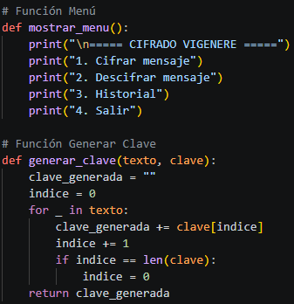
Empezamos programando el menú en una función y luego otra función para el generador de clave

Slide 3
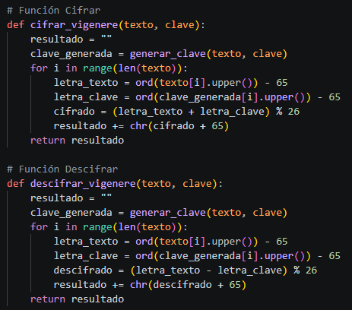
Seguimos programando las funciones de cifrar y descifrar por medio del bucle FOR

Slide 4
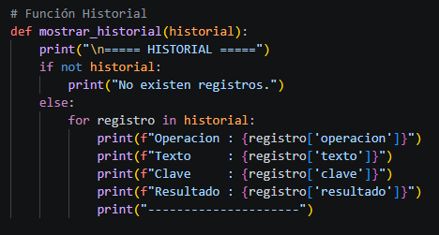
Luego realizamos la función para el historial con WHILE y FOR

Slide 5
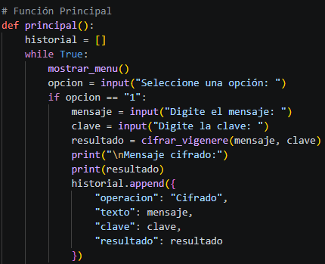
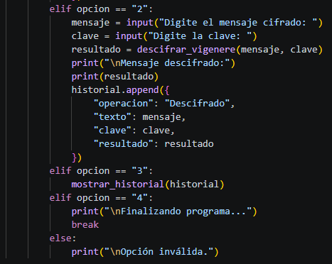
Aquí viene la función principal en la cual convergerán todas las funciones antes creadas

Slide 6

Por ultimo, la función para ejecutar el programa principal

Slide 7
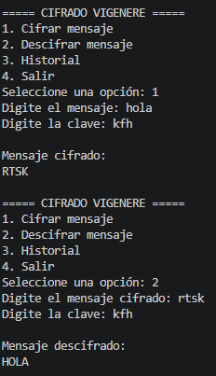
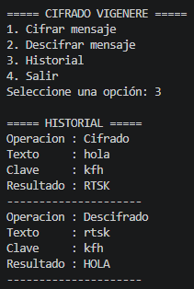
Ejemplo de la ejecución del programa

Slide 8
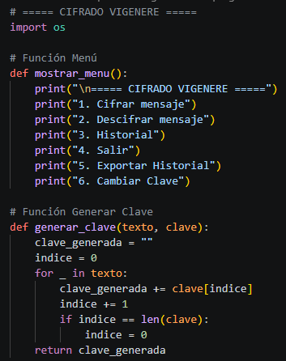
Esta es una modificación del programa agregando la exportación del historial y cambiar la clave

Slide 9
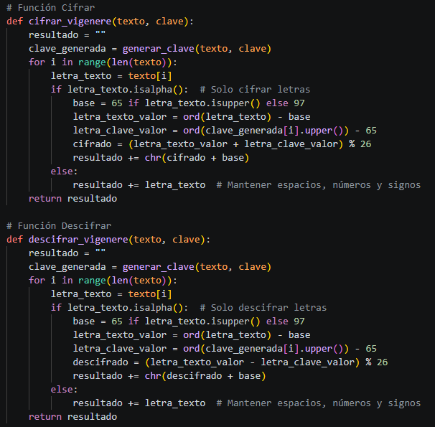
Funciones para cifrar y descifrar

Slide 10
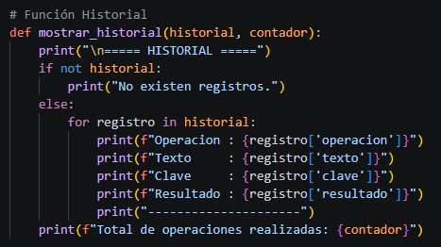
Esta es la función para el historial

Slide 11
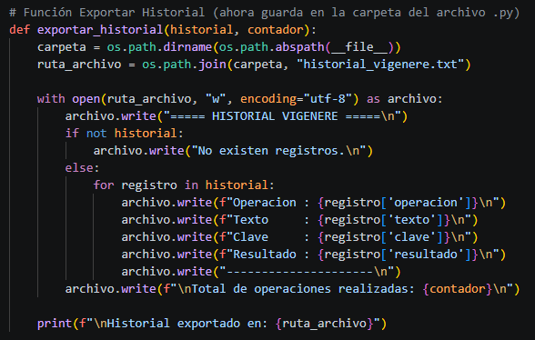
Esta es una de las funciones agregadas: exportar el historial

Slide 12
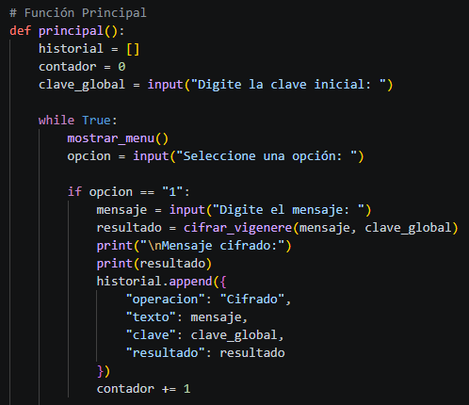
Esta es la función principal, en la cual convergen todas la funciones creadas

Slide 13
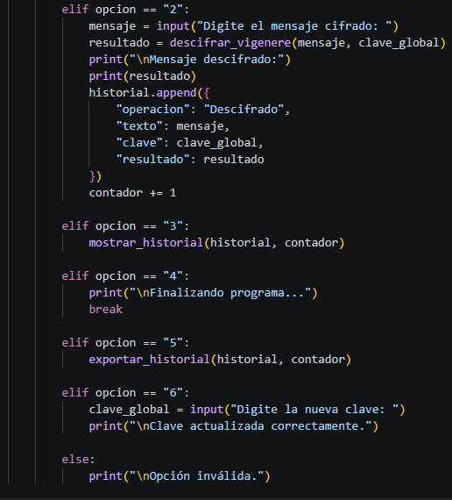

Este es el resto de la función principal, aquí también está el cambiador de claves

Slide 14
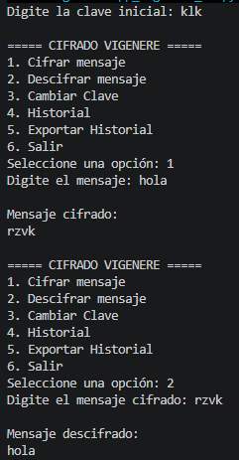
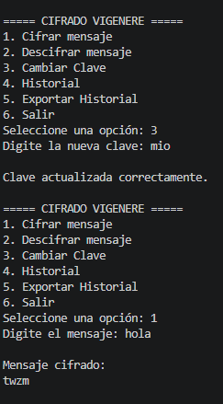
Ejemplo de la ejecución del programa modificado

Slide 15
